Slide 1
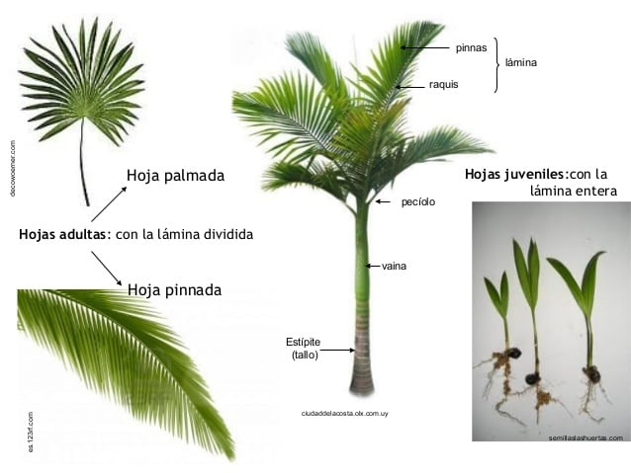
Recurso de aprendizaje gama alta
DI_CF1_2.4_PartesPlanta
Infografía interactiva

Slide 2
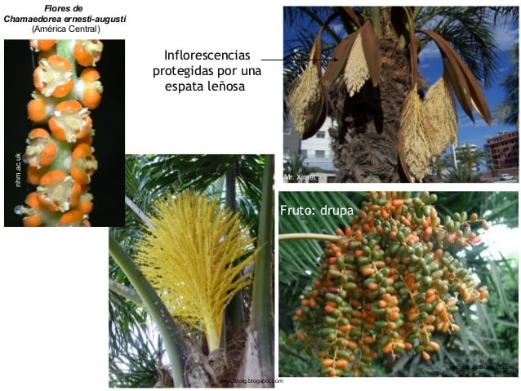
Indicaciones para la producción
Productos no maderables del bosque
Descripción y clasificación de las partes de la planta
Las semillas se producen después de la fecundación de la flor algunas semillas tienen carnosidad como frutos, y los frutos son recubrimientos carnosos o secos de la semilla casi siempre son nutritivas y de consumo para los seres vivos.
Las hojas tiene diferentes forman y nacen del tallo son las encargadas de realizar la fotosíntesis, por lo general se caen cuando hace mucho frío para prevenir la pérdida de agua del árbol.
Las imágenes son de referencia, por lo cual se anexan los enlaces correspondientes, y su autoriza a producción su cambio si así se requiere. Se solicita que sea una planta de un producto no maderable del bosque.
Textos editables
Hoja de palmada
Hojas adultas: con la lámina dividida
Hoja pinnda
Raquis
Lámina
Pecíolo
Vaina
Tallo
Raíz
Flor
Fruto
Hojas juveniles con la lámina entera.
Flor
Fruto
Hojas
Las flores son los órganos reproductivos y de allí se generan después los frutos y las semillas, las flores se componen de estambre y pistilos, pero también encontramos flores que nunca florecen.
Tallo
Raíz
La raíz el cual se encarga de fijarse al suelo, el medio por el cual absorbe agua y los minerales que son necesarios para elaborar su propio alimento, la raíz está conformada por cuello, raíz principal, pelos absorbentes y cofia.
https://pt.slideshare.net/lilianafabbri/palmeras-27786523/2 slide n. 2
Flor y fruto https://pt.slideshare.net/lilianafabbri/palmeras-27786523/2 página 6
El tallo es la parte aérea la cual sostiene sus otros órganos vegetales, este crece en sentido opuesto a la gravedad, se encuentran diferentes tipos de tallos pero esto depende del medio en el que se desarrolle siendo así subterráneos o aéreos y su función consiste en sostener toda la planta, transportar los nutrientes por el interior de la planta.

